Slide 1
«Креатив-лаборатория на уроках русского языка» интенсива «Эффективная начальная школа Подмосковья: лучшие практики»
Чаркина Алла Михайловна,
учитель начальных классов,
МБОУ «Центр образования №29», Богородский городской округ

Slide 2
Креатив-лаборатория
Лаборатория
(средн. лат. laboratorium, от laboro «работаю») — оборудованное помещение, приспособленное для научных опытов и исследований.
Креатив-лаборатория
Исследования я провожу и на уроках русского языка с целью развития креативного мышления, логики, активизации мыслительной деятельности. Только предметом наших опытов и экспериментов становятся слова, предложения, тексты.

Slide 3
Технология креативного мышления
Вызов
Цели:
Осмысление
Цели:
Рефлексия
Цели:
Актуализация опыта и предыдущих знаний обучаемых.
Активизация деятельности учащихся.
Формирование мотивации на учебную деятельность.
Постановка обучаемыми индивидуальных целей в учебной деятельности.
Методы: метод ассоциаций, «мозговой штурм», корзина идей, кластер и др.
Получение обучаемыми нового знания.
Формирование понимания и систематизация знаний, соотнесение уже известного с новым.
Освоение способа работы с информацией.
Поддержка целей, поставленных на стадии Вызова.
Методы: инсерт, таблица «З-Х-У» и др.
Присвоение нового знания.
Создание целостного представления о предмете изучения.
Постановка новых целей в учебной деятельности.
Оценка и самооценка развития обучаемых в теме.
Методы: перепутанные логические цепи, «шесть шляп», синквейн, диаманта, РАФТ и др.

Slide 4
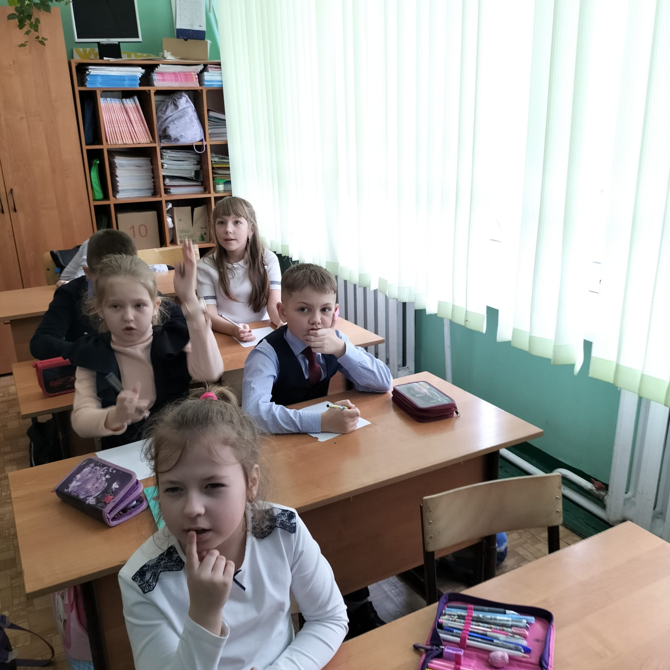
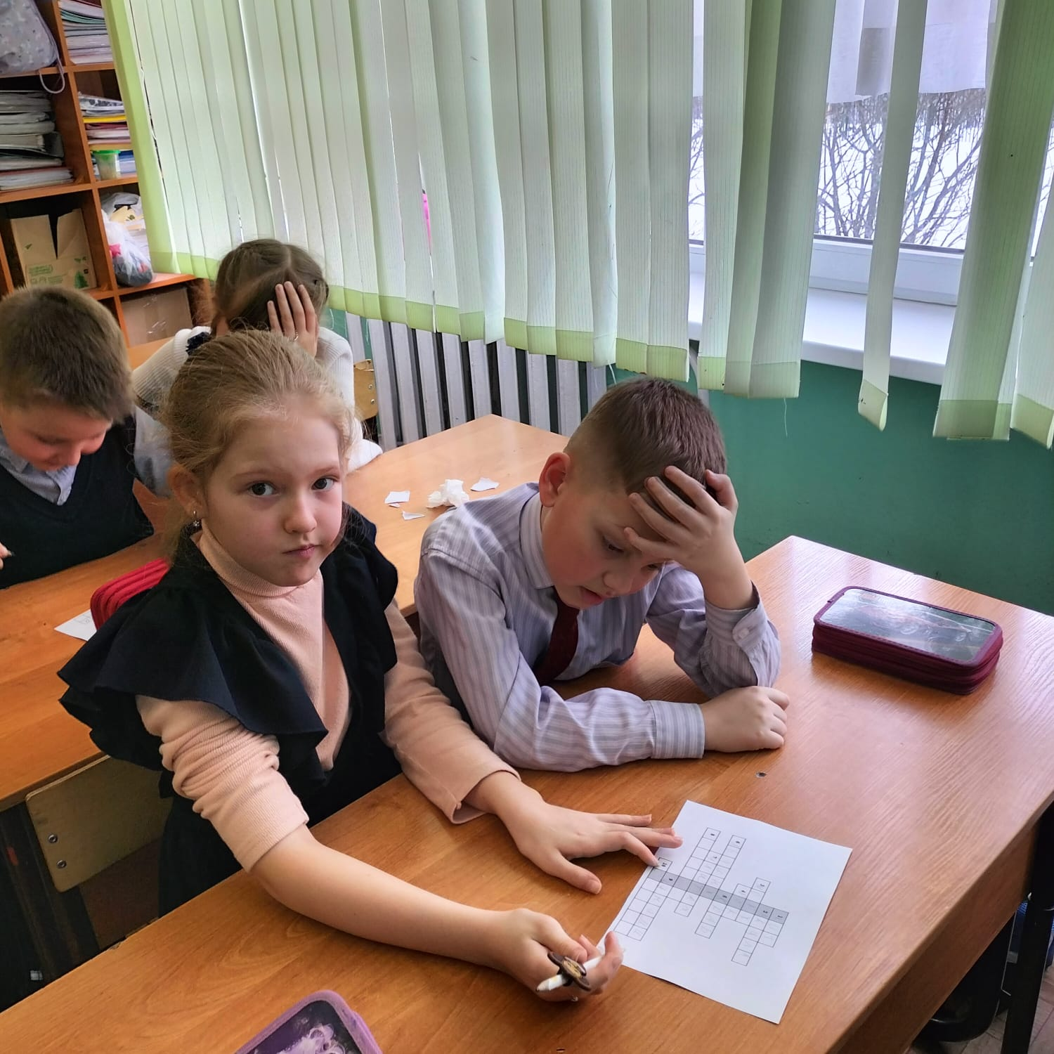
О сколько нам открытий чудных Готовят просвещенья дух…

Slide 5
Заключение
Анализ
результатов
проверочных работ по читательской грамотности (качество знаний)
При использовании различных приемов и методов технологии креативного мышления, обучающиеся учатся слушать друг друга, несут ответственность за совместный способ познания. Увеличивается интеллектуальный потенциал участников, расширяется их словарный запас, обостряется любознательность, наблюдательность; развивается творческое мышление.
А еще работа в данном направлении способствует лучшему пониманию трудного, информационно насыщенного текста, развивает читательскую грамотность обучающихся.
21 чел/84 %
15 чел/60 %
12 чел/48 %
16 чел/64 %
19 чел/76 %
22 чел/88 %

Slide 6
Спасибо!
Чаркина Алла Михайловна,
учитель начальных классов,
МБОУ «Центр образования №29», Богородский городской округ
Контакты: тел.+7(926)834 02 55

